Slide 1

DEPARTAMENTO DE CIENCIAS ECONÓMICAS, ADMINIESTRATIVAS Y DE COMERCIO.
CARRERA DE INGENIERÍA EN FINANZAS Y AUDITORÍA.
PROYECTO DE INVESTIGACIÓN
TEMA: CAUSAS Y CONSECUENCIAS DE LA ALTA MOROSIDAD EN EL SECTOR COMERCIAL EN EL CANTÓN RUMIÑAHUI
VIVIANA FREIRE VÁSQUEZ
SOPHIA CORREA GARRIDO
Sangolquí, febrero 2017

Slide 2

Objetivos
Identificar las causas y consecuencias de la alta morosidad en el sector comercial.
Determinar los indicadores que respalden la confiablidad de la información, y la toma de decisiones apropiadas que permitan plantear un modelo Credit Scoring para empresas del sector comercial.
Plantear el modelo Credit Scoring utilizando como base la metodología Balanced Scoredcard.

Slide 3
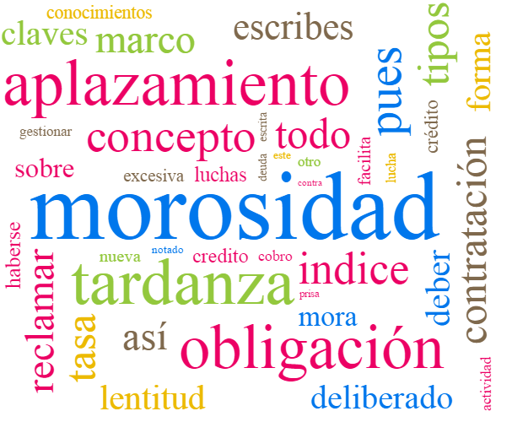




Slide 5
Causas Externas
Económicas
Inflación
Desempleo
Tasas de Interés
Políticas
Inestabilidad del Gobierno
Socioculturales
No tienen una educación y cultura de pago.

Slide 6
Causas Internas
30%
Proceso de Análisis
Empresa Comercial
30%
Fallas Administrativas
40%
Seguimiento

Slide 7
Consecuencias
Del Cliente
Mayores costos
Afectación en su historial crediticio

Slide 8
Consecuencias
Iliquidez
Reducción del Personal
Pérdida económica

Slide 9
Índices financieros que reflejan las empresas de la actividad G4759.05 según el CIIU en el año 2016.
RUC | NOMBRE COMPANIA | LIQUIDEZ CORRIENTE | PRUEBA ACIDA | APALANCAMIENTO | ROTACION CARTERA | ROTACION VENTAS
1790480925001 | DONDE ENRIQUE C LTDA | 8,7817 | 4,0002 | 5,6206 | 2,6264 | 0,9934
1790706281001 | ALMACENES VERONICA Y HNOS. ALVER C LTDA | 0,0001 | 0,0001 | 0,0001 | 0,0001 | 0,0001
1790925803001 | ORGANIZACION COMERCIAL E INDUSTRIAL NUÑEZ SANCHEZ CIA. LTDA. | 1,6219 | 0,811 | 4,6671 | 2,1554 | 0,7813
1791268709001 | DKOCINA CIA. LTDA. | 2,2031 | 0,9219 | 2,02 | 3,4472 | 1,1829
1792376165001 | TECNOLOGIA INTERNACIONAL PARA EL ECUADOR TECINTEC S.A. | 8,9739 | 8,8969 | 1,1342 | 3,7218 | 2,0891
1792017785001 | DCKSA IMPORTACIONES EXPORTACIONES & COMERCIO S.A. | 0,3794 | 0,0522 | 3,1253 | 31,492 | 2,1685
1792017661001 | CORPORACION ADBRAND CIA LTDA. | 5,5502 | 2,0377 | 4,6709 | 6,755 | 1,0672
1792544408001 | DISTRALME C.L. | 1,005 | 0,7751 | 127,449 | 1,4007 | 1,0635
1792665639001 | CORPORACION DE NEGOCIOS CORPAMLA CIA.LTDA. | 1,4962 | 1,4962 | 1,6941 | 20,6408 | 11,1796
1792691443001 | COMERCIALIZADORA DE PRODUCTOS ADPMESCOBAR CIA.LTDA. | 0,9469 | 0,9469 | 3,1509 | 0 | 0
1792711967001 | COMERCIALIZADORA DE TECNOLOGIA NANOTRONIC S.A. | 1,6368 | 0,7596 | 2,5704 | 0 | 0
1792563623001 | COMERCIALIZADORA ACMS S.A. | 31,16 | 31,16 | 1,0332 | 10,2776 | 9,6227

Slide 16
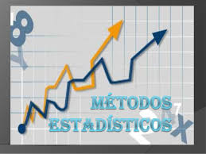
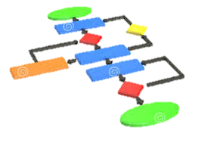

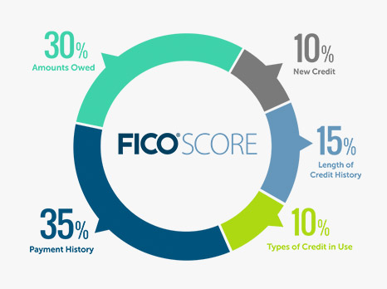
Credit Scoring
1
2
3

Slide 17
Modelo Credit Scoring “5C”
Edad
Residencia
Preparación académica.
Cargas familiares.
Historial Crediticio.
Referencias bancarias
Referencias comerciales.
Referencias personales.
Juicio legal resuelto o pendiente contra el postulante.
1
Carácter

Slide 18





Modelo Credit Scoring “5C”
2
Capital
Activos
(-)Pasivos

Slide 19

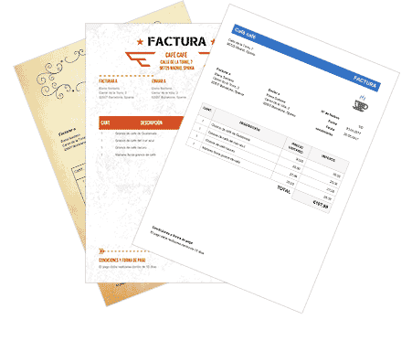





Capacidades de Pago
3
GASTOS
INGRESOS

Slide 20


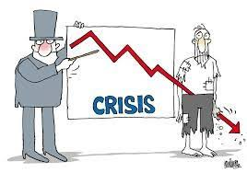
Modelo Credit Scoring “5C”
4
Colateral
5
Condiciones

Slide 21




Balanced Scorecard
Finanzas
Cliente
Interno
Crecimiento y Aprendizaje

Slide 22
Modelo Balanced Scoring

Slide 38
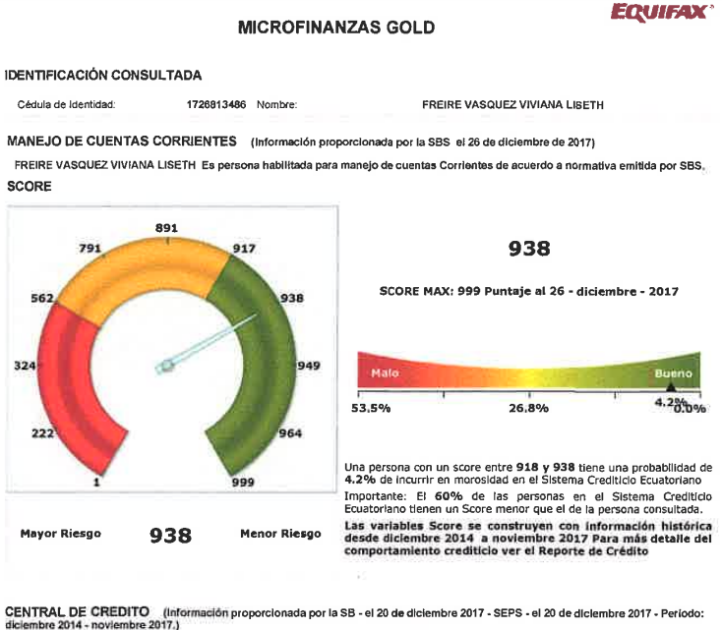

Slide 39
Conclusiones
2.- De los indicadores presentados el indicador de liquidez es en que las empresas se ven más afectados.
3.- El Scoring se construyó a partir la metodología Balanced Scorecard
4.- Se determinó 18 indicadores mediante ponderación según su importancia
5.- Otra herramienta que se complementa con el Balanced Scoring es la Matriz de Cumplimiento
6.- Al comparar el Balanced Scoring y el Buró del Crédito EQUIFAX aplicando datos de un cliente, se obtuvo una calificación de 7,78 puntos sobre 10 otorgándole un crédito restringido y 938 puntos sobre 1000 otorgándole un crédito directo respectivamente.
1.- La tendencia decreciente del factor empleo influye en el incremento de la morosidad

Slide 40
Conclusiones
7.- El Balanced Scoring analiza una mayor cantidad de indicadores que reflejan la situación real de ingresos y egresos del cliente
8.- Del universo de 30 empresas, 12 que representan el 40 % otorgan créditos, mientras que 18, que representan el 60% no lo hacen como una estrategia para eliminar el riesgo.
9.- De las 12 empresas que otorgan crédito 7 que representan el 58% reflejan iliquidez con valores menores de 2 puntos.
10.- Tres de las empresas analizadas que representan el 25%, se ven afectadas según su prueba ácida
11.- De las empresas investigadas en su mayoría (8 de 12) se manejan con un apalancamiento promedio bajo (1.09)
12.- En un periodo de un año las empresas investigadas demuestran un indicador de rotación de cartera bajo

Slide 41
Recomendaciones
1.- Las empresas deben verificar constantemente el factor de empleo y su tendencia para evitar la morosidad
2.- Las empresas deberían elaborar un cuadro de indicadores financieros periódicamente.
3.- Las empresas del sector comercial de Sangolquí experimentaran un incremento en sus ingresos al aplicar el Scoring.
4.- Se recomienda a las empresas del sector comercial determinar los indicadores que se encuentren acorde a sus necesidades
5.- Se recomienda que las empresas del sector comercial se considere una ponderación de los indicadores según su relevancia y el nivel de riesgo que se genera, hasta obtener 1 o 100%.

Slide 42
Recomendaciones
7.- Se recomienda identificar los factores internos en el proceso de calificación de crédito
8.- Las empresas deberán añadir información respecto de la estabilidad, ingresos y egresos del cliente,
9.- Se recomienda a las empresas realizar un diagnóstico de su proceso comercial y determinar la necesidad o no de otorgar créditos y de esta manera eliminar el riesgo.
10.- Se recomienda que las empresas investigadas manejen un mayor margen de liquidez
11.- Se recomienda que las empresas investigadas incrementen su apalancamiento total para un resultado de mayor rendimiento.
12.- Se recomienda a las empresas investigadas que para mejorar el resultado de sus ventas es necesario que recurran a inversiones inteligentes

Slide 43


